Slide 1

Professor: Paulo Couto

Slide 2
IMPORTÂNCIA DA METROLOGIA PARA A QUALIDADE

Slide 3

ABORDAGEM ATUAL DA CIÊNCIA
Roberto D'avila entrevista Paulo Artaxo físico e professor da USP
O Desmatamento Da Amazônia e do Cerrado.
Exibição em 5 de Agosto de 2019. https://globosatplay.globo.com/globonews/v/7820787
Roberto D’Ávila entrevista o físico e professor da USP e os dois debatem a importância da ciência para o desenvolvimento social e econômico do país e o papel das universidades públicas na formação crítica do pensamento nacional.
“Fazer ciência somente com as disciplinas tradicionais já era!!!!! A prática atual da ciência deve ser realizada de forma interdisciplinar e integrada envolvendo todas as áreas do conhecimento, por exemplo, física, química, psicologia, filosofia, economia, biotecnologia, ciência sociais, etc.”

Slide 4

PROJETO CIÊNCIA PARA O BRASIL
Academia Brasileira de Ciências (ABC)
‘Um país justo precisa de forte apoio à ciência’, diz pesquisador
https://oglobo.globo.com/sociedade/ciencia/um-pais-justo-precisa-de-forte-apoio-ciencia-diz-pesquisador-23200478
Resultado da Análise preparada por 180 eminentes cientistas de todas as áreas do conhecimento e levada adiante pela Academia Brasileira de Ciências (ABC), do Projeto de Ciência para o Brasil.
Que áreas da ciência são estratégicas?
As novas tecnologias são portadoras do futuro. Entre elas estão ciência dos dados, inteligência artificial e cibersegurança.
Também se destacam novos materiais e dispositivos; biologia de sistemas e biotecnologia. Elas terão forte impacto na denominada Indústria 4.0, uma realidade no mundo desenvolvido.
Jérson Lima Silva

Slide 5


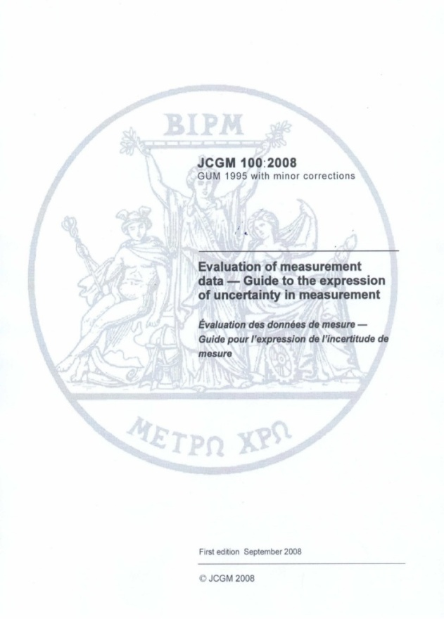

LITERATURAS BÁSICAS

Slide 6
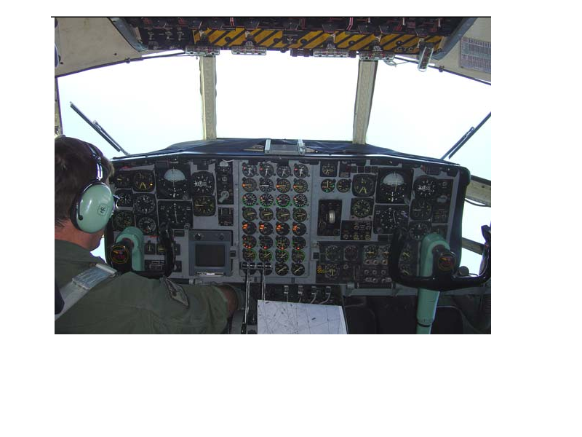
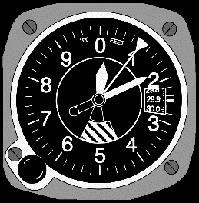
REFLEXÃO
Existe alguma dúvida sobre a importância da metrologia????
Diferença mínima entre aerovias ~305 m
Figuras:Ref: Google

Slide 7

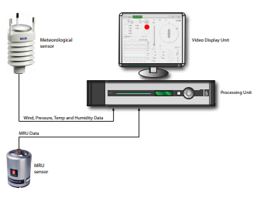

REFLEXÃO
Existe alguma dúvida sobre a importância da metrologia????
HELIDECK MONITORING SYSTEM
HMS
Ref: Google

Slide 8

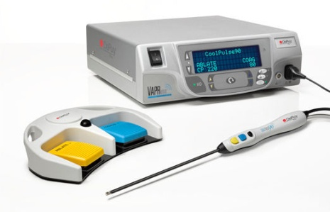
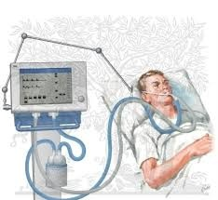
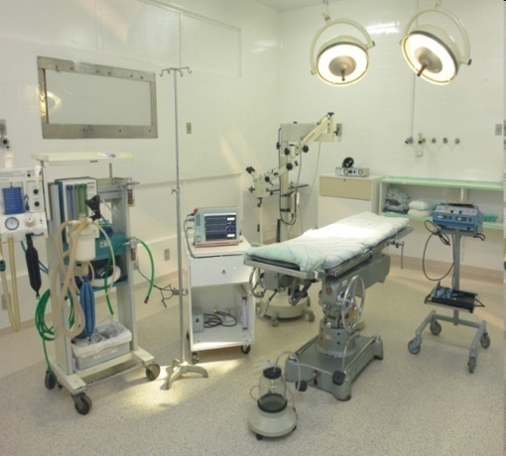
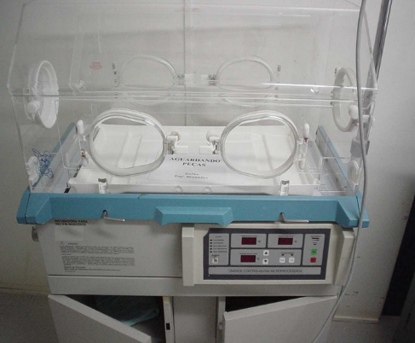

REFLEXÃO
Existe alguma dúvida sobre a importância da metrologia????
Figura: Ref: Google

Slide 9


REFLEXÃO
Existe alguma dúvida sobre a importância da metrologia????
Figura: Ref: Google

Slide 10

REFLEXÃO
Existe alguma dúvida sobre a importância da metrologia????
Concepção artística do módulo Philae descendo rumo ao cometa Churyumov-Gerasimenko
Fonte – Folha de São Paulo

Slide 11

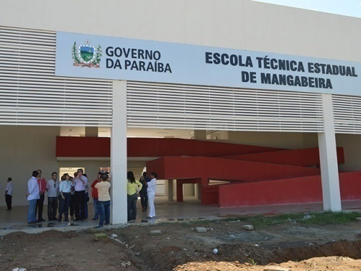



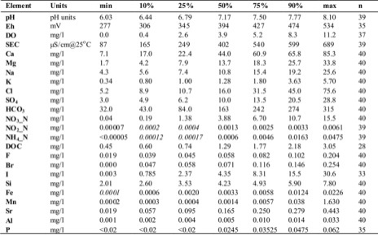

REFLEXÃO
Existe alguma dúvida sobre a importância da metrologia????
Chefe
Dados
Figura: Ref: Google

Slide 12


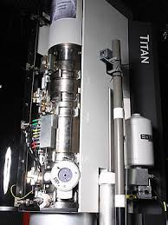
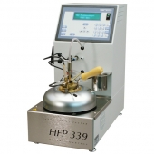

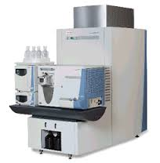
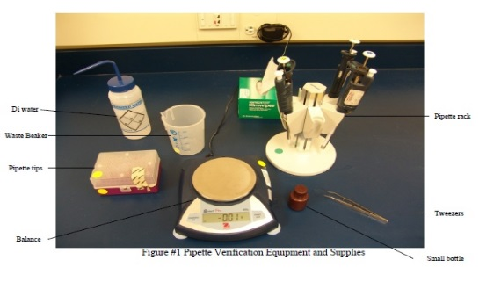
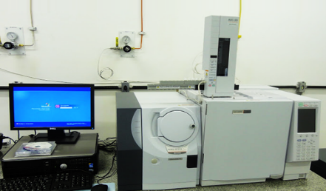
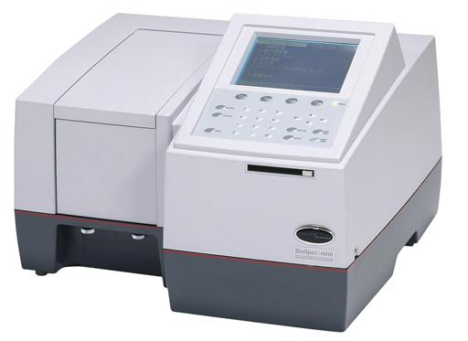
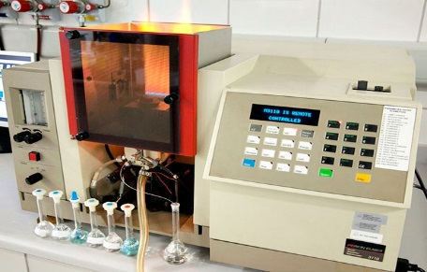
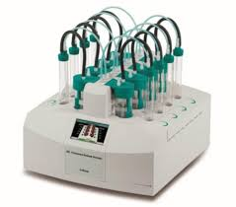
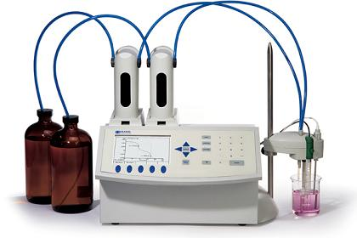
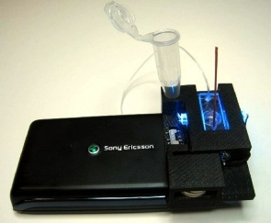
REFLEXÃO
Ponto de Fulgor
Cuba de Eletroforese
Microscópio Eletrônico
Cromatógrafo
Espectrofotômetro
Espectrômetro de massa
Titulador
Citômetro de Fluxo
Absorção Atômica
Rancimat
Figura: Ref: Google

Slide 13


FUNDAMENTO
Sempre afirmo que se você puder medir aquilo de que estiver falando e conseguir expressá-lo em números, você conhece alguma coisa sobre o assunto – mas quando você não pode expressá-lo em número seu conhecimento é pobre e insatisfatório...”.
Lord Kelvin , físico inglês.
Figura: Ref: Google

Slide 14


FUNDAMENTO
“Aquello que no podemos medir, no lo entendemos correctamente y, por lo tanto, no lo podemos controlar, ni fabricar, ni procesar de una forma fiable...
...ahora más que nunca se requieren medidas precisas y fiables para impulsar la innovación y el crecimiento económico en nuestra economía basada en el conocimiento”
Figura: Ref: Google

Slide 15
ETAPAS PARA A APLICAÇÃO DO FUNDAMENTO DE LORD KELVIN
Fundamentação da Medição;
Simbologia das variáveis utilizadas pela norma;
Dimensional dos cálculos realizados;
Dados de medição e validação;
Avaliação das Incertezas com a validação de todos os cálculos;
Elaboração do Balanços de Incertezas com dois objetivos principais:
i) exatidão de medição todas as variáveis de que o processo depende estão compatíveis com o seu limite de especificação/tolerância;
ii) identificação por ordem de prioridade das variáveis que devem melhorar a sua exatidão em função de uma eventual necessidade de modificação do limite de especificação/tolerância do processo.
Avaliação da adequação dos certificados de calibração;
Avaliação da conformidade do resultado de medição às necessidades do processo.

Slide 16

ECONOMIA E A METROLOGIA

Slide 17
ECONOMIA E A METROLOGIA
Fatores metrológicos que impactam no desperdício
11% do PIB
Erros
Defeitos de produção
Tempo perdido em retrabalho
Excesso de refugo e rejeitos gerados na produção
Outras formas

Slide 18
ECONOMIA E A METROLOGIA
FATORES METROLÓGICOS QUE IMPACTAM NO DESPERDÍCIO
ERRO DE MEDIÇÃO NA QUALIDADE DO PRODUTO
INSTRUMENTAÇÃO INADEQUADA AO PROCESSO
INCERTEZA DE MEDIÇÃO
TOLERÂNCIA DO PROCESSO

Slide 19
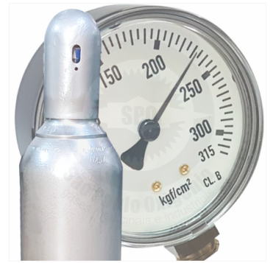

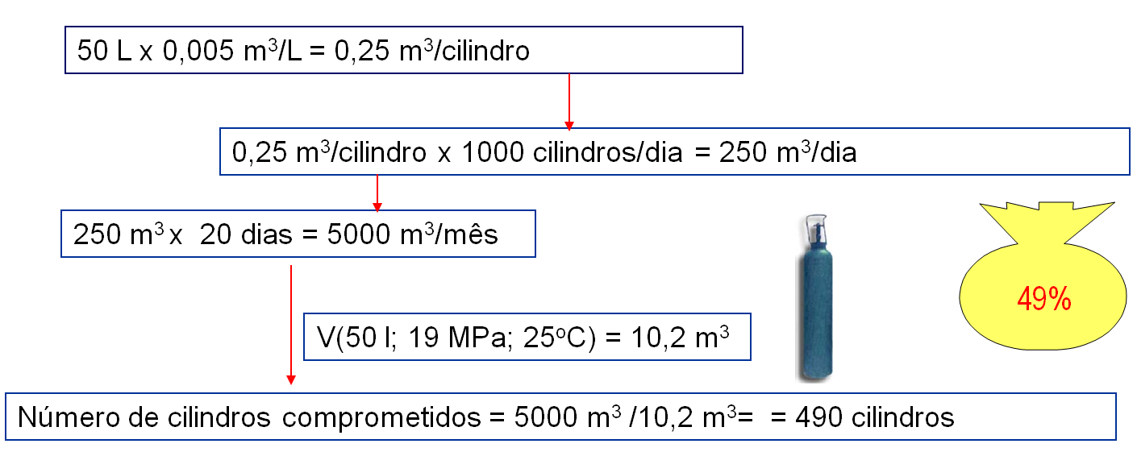
ECONOMIA E A METROLOGIA
Fatores metrológicos que impactam no desperdício - Erro
Comercialização do gás nitrogênio
2%
0,005 m³/l

Slide 20

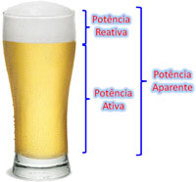
ECONOMIA E A METROLOGIA
Desperdício de energia chega a R$ 16 bilhões por ano
Dos R$ 16 bilhões de eletricidade desperdiçada, R$ 7,3 bilhões referem-se a furtos, fraudes e erros de medição.
Fator de Potência | 76%
Num. Lâmpadas | 200.000.000
Num. Horas | 4 | h
Num. Dias | 365 | dias
Valor Watt/h (ANEEL 2018) | R$ 0,564
Valor kvarh | R$ 0,000564
Desperd Anual Inc | R$ 73.410.406
Desperd Anual Pot Reat | R$ 394.284.397
Ref: Google

Slide 21
ECONOMIA E A METROLOGIA
Fatores metrológicos que impactam no desperdício
Instrumentação inadequada ao processo

Slide 22
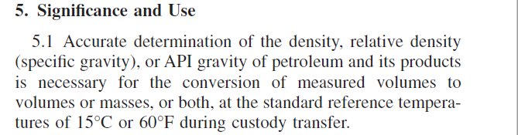



ECONOMIA E A METROLOGIA
A importância da metrologia na Petrobrás
“...... A medição é a “caixa registradora” da Companhia, que aumenta de exatidão e exigência a cada passo que se aproxima dos pontos de entrega, onde diferenças de 0,01% são discutidas. Paulo Sérgio e Silva*; José Alberto Pinheiro da Silva Filho*;http://www.banasqualidade.com.br/revistas/metrologianapetrobras.pdf
U = 0,3 kg/m³
32 m³
Em 20 dias
500
/dia
3,8 / 20dias

Slide 23


ECONOMIA E A METROLOGIA
Laboratório deve participar das decisões dos negócios da empresa!
Ref: Google

Slide 24
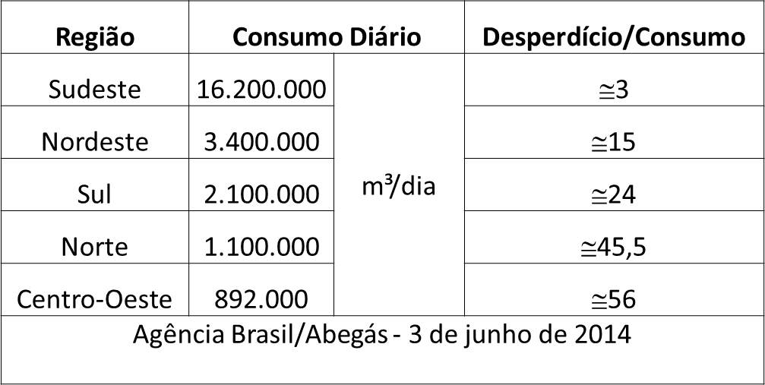

ECONOMIA E A METROLOGIA
Fatores metrológicos que impactam no desperdício
Medição de gás natural
6.4.7. Os sistemas de medição de gás devem ser projetados, instalados e calibrados para operar
dentro das seguintes incertezas de medição de vazão ou volume:
Sistemas de medição fiscal incerteza máxima de 1,5%;
b) Sistemas de medição para transferência de custódia incerteza máxima de 1,5%;
c) Sistemas de medição para apropriação incerteza máxima de 2%;
d) Sistemas de medição para queima ou ventilação de gás natural incerteza máxima de 5%.
AGÊNCIA NACIONAL DO PETRÓLEO, GÁS NATURAL E BIOCOMBUSTÍVEIS - Regulamento Técnico de Medição de Petróleo e Gás Natural a que se refere à Resolução Conjunta ANP/INMETRO Nº. 1, de 10 de junho de 2013.
O Brasil em 2016 conforme o Boletim de Exploração de Petróleo e Gás Natural do Ministério de Minas e Energia (MME), a produção registrou 111,1 milhões de metros cúbicos por dia (MMm³/d).

Slide 25

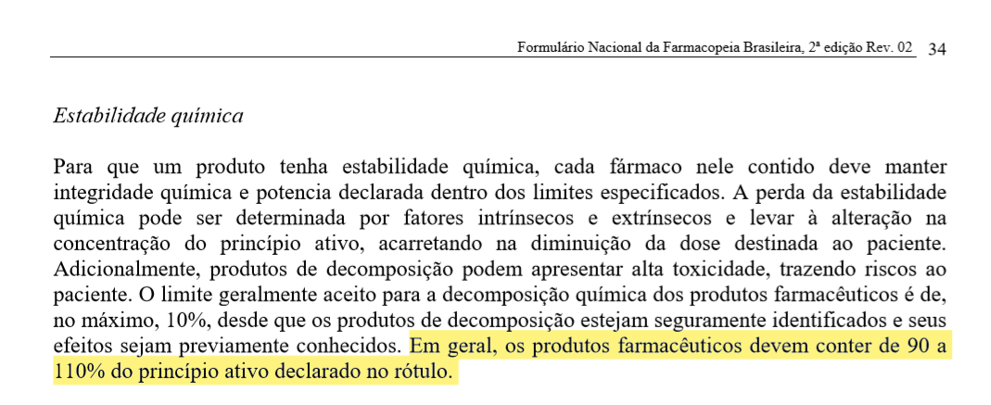
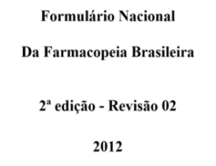

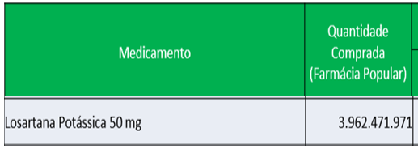
ECONOMIA E A METROLOGIA
50 mg x 10/100 = 5 mg/comprimido
5,0 mg/comprimido x 3.962.471.971 comprimidos = 19.812.359.855 mg
Número de comprimidos de 50 mg = 19.812.359.855 mg ₌ 396.247.197 comprimidos
50 mg
Número de caixas com 30 comprimidos = 13.208.240 caixas

Slide 26



ECONOMIA E A METROLOGIA
Definição da tolerância de uma norma!
Infraestrutura metrológica adequada a cada campo específico !
Figura: Ref: Google

Slide 27
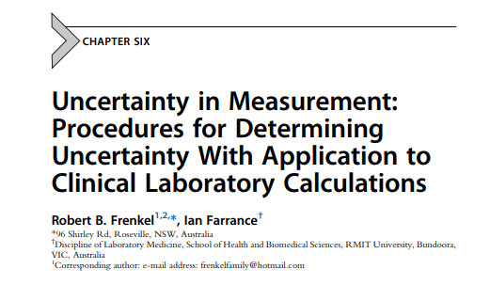
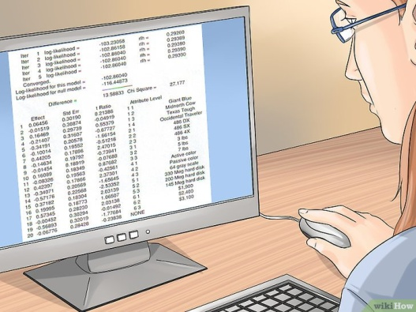
METROLOGIA NA ÁREA DA SAÚDE
Probabilidade de hiperglicemia
14%
Ref: Google
99,6 mg/dL ± 1,0 mg/dL
99,6
100

Slide 28
METROLOGIA – BARREIRA COMERCIAL
A METROLOGIA COMO UMA
BARREIRA COMERCIAL
A METROLOGIA NO CICLO DA ISO 9000
- Aquisição e controle da matéria prima.
- Controle de processo.
- Características do produto final.

Slide 29





METROLOGIA, NORMALIZAÇÃO E QUALIDADE
Qualidade
Qualidade
Normalização
Metrologia

Slide 30
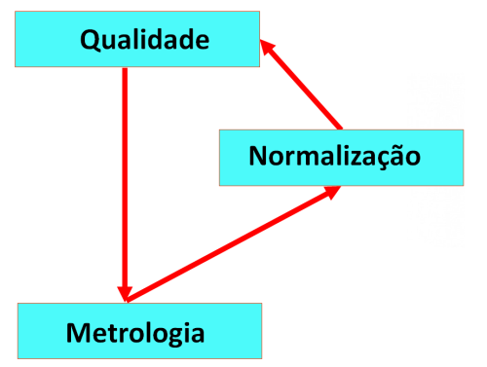
GRUPOS DE USUÁRIOS DE UM LABORATÓRIO DE METROLOGIA
METROLOGIA , NORMALIZAÇÃO E QUALIDADE
CERTIFICADOS PARA O AUDITOR
METROLOGIA ???

Slide 31

HIERARQUIA DO SISTEMA METROLÓGICO
Incerteza
de medição
Unidades do SI
BIPM
Padrões Internacionais
Constantes físicas
Padrões
Nacionais
Padrões dos Institutos Nacionais de Metrologia
DISSEMINAÇÃO
Padrões de referência dos laboratórios de calibração
Calibração
RASTREABILIDADE
Padrões de referência dos laboratórios de ensaio
Ensaios
Indústria e outros setores
Padrões de trabalho dos laboratórios do chão de fábrica
COMPARABILIDADE

Slide 32
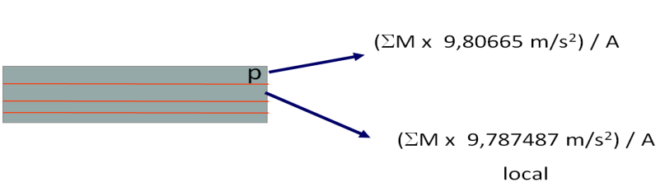
VIM -2012
REDE BRASILEIRA DE CALIBRAÇÃO (RBC)
2.41 (6.10)
rastreabilidade metrológica
Propriedade de um resultado de medição pela qual tal resultado pode estar relacionado a uma referência através de uma cadeia ininterrupta e documentada de calibrações, cada uma contribuindo para a incerteza de medição.

Slide 33
REDE BRASILEIRA DE CALIBRAÇÃO (RBC) E DE ENSAIOS (RBLE)
Exigências para a acreditação
- Visitas periódicas de avaliação.
- Participação nas intercomparações laboratoriais.
A
B
N
E

Slide 34
Importância das intercomparações
REDE BRASILEIRA DE CALIBRAÇÃO (RBC) E DE ENSAIOS (RBLE)
Exigências para a acreditação

Slide 35
REDE BRASILEIRA DE CALIBRAÇÃO (RBC) E DE ENSAIOS (RBLE)
Exigências para a acreditação
Importância das intercomparações

Slide 36
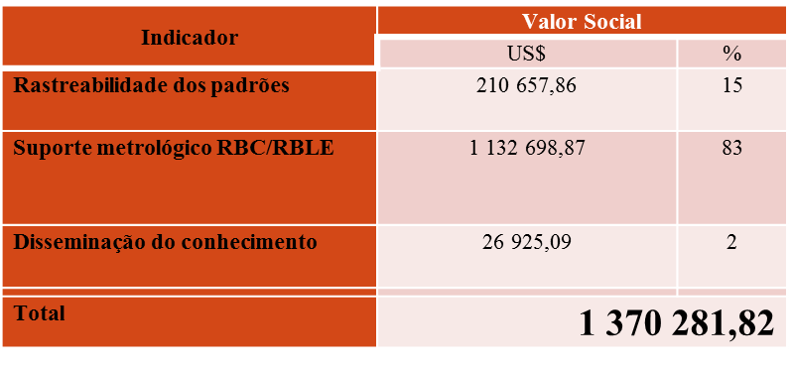
O VALOR SOCIAL DA METROLOGIA
Metodologia utilizada
O estudo de caso apresentado é o valor social de um laboratório público de calibração que englobou as seguintes atividades:
rastreabilidade;
suporte metrológico às Redes Brasileiras de Calibração e de Ensaios (RBC e RBLE);
disseminação do conhecimento.
Síntese do valor social do laboratório (05 técnicos) no período de 03 anos.
Em todos os cálculos apresentados considerou-se 1 US$ = R$ 3,314, cuja cotação é de 20 de junho de 2017.

Slide 37
CONCLUSÕES

Slide 38
CONCLUSÕES
A Metrologia é a base para a Normalização e a Qualidade.
A Metrologia é uma das ferramentas para o exercício da cidadania.
As missões desenvolvidas pela Metrologia são importantes para apoiar as decisões técnicas das agências reguladoras.
De acordo com as discussões apresentadas, o fator metrológico é responsável por grande parte dos prejuízos ocasionados pelo desperdício.
Os fatores metrológicos que impactam no desperdício do produto interno bruto (PIB) são:
a)Erro x Produto;
b) Instrumentação inadequada a processo de medição;
c) Qualidade do produto;
d) Incerteza de Medição e tolerância de uma norma.

Slide 39
CONCLUSÕES
A maioria das normas são obsoletas em relação ao ISO GUM 2008, deste modo muitas delas deverão ser revisadas baseadas no ISO GUM 2008, retratando a realidade da competência laboratorial instalada em um campo específico.
O desperdício ocasionado pela incerteza do resultado de medição ou a tolerância da norma ASTM D 1298-2b na medição da densidade de uma gasolina justifica:
a) o investimento de recursos para o desenvolvimento de um densímetro de melhor qualidade metrológica;
b) a revisão da norma ASTM D 1298-2b tendo como base as informações do ISO GUM 2008.

Slide 40
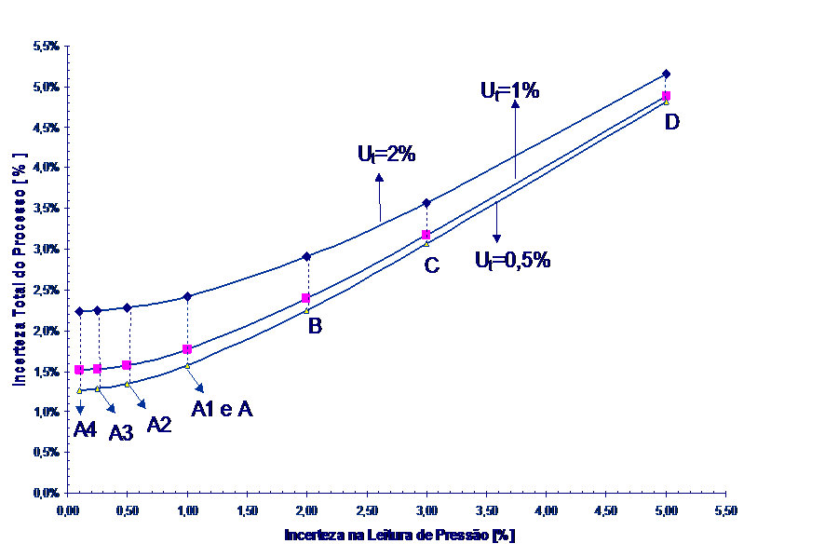
CONCLUSÕES
O ISO GUM 2008 além de harmonizar o cálculo da avaliação da incerteza de um resultado de medição, se estabelece também como um gerenciador técnico de um processo de medição.

Slide 41
CONCLUSÕES
Após a avaliação de uma incerteza de medição deve-se sempre interpretar o seu valor objetivando analisar :
a) o aspecto custo/benefício;
b) a adequação à tolerância de uma norma específica;
c) as prioridades de um processo específico de medição.
Somente a Rastreabilidade de uma medição não garante a sua Confiabilidade Metrológica.

Slide 42
CONCLUSÕES
A Metrologia Científica é a base para a existência do mútuo reconhecimento entre sistemas metrológicos, ferramenta indispensável para existência do mercado globalizado sem barreiras técnicas.
Os blocos econômicos devem exercer esforços para a harmonização de seus sistemas metrológicos, em atendimento à dinâmica de um mercado cada vez globalizado.
A metrologia avançou muito nas áreas científica e industrial, mas, apesar da óbvia importância, sua aplicação é ainda incipiente na área da saúde.
A participação frequente de um laboratório em comparações é importante, porque é a forma continuada do laboratório ratificar a qualidade dos seus resultados de medição.

Slide 43
CONCLUSÕES
Um Laboratório Nacional de Metrologia é uma das necessidades básicas para a sobrevivência da economia de um país, seja ele desenvolvido, em desenvolvimento ou subdesenvolvido.
São justificados os recursos financeiros aplicados por um país, objetivando a criação e manutenção de um laboratório nacional de metrologia;
Todas as instituições públicas/empresas privadas devem ter como política a contabilização de seus Valores Sociais, de forma que, com isso, sejam justificadas suas respectivas importâncias para a sociedade/negócio, assim como o aporte financeiro para o cumprimento de suas missões;
A formação profissional alinhada aos diferenciais de empregabilidade e com os conceitos de Metrologia, Normalização e Qualidade, certamente são as bases para a implantação/implementação da Ciência, Tecnologia e Inovação do País.

Slide 44
CONCLUSÕES
“UM LABORATÓRIO DE METROLOGIA DINÂMICO, É UMA CÉLULA
IMPORTANTE (VITAL) PARA QUALQUER INDÚSTRIA QUE QUEIRA
PRODUZIR COM UMA QUALIDADE ADEQUADA.
O LABORATÓRIO QUE AGE DESSA FORMA, CERTAMENTE TORNA-SE
UMA FERRAMENTA MUITO PODEROSA PARA A TOMADA DECISÃO
DOS NEGÓCIOS DE QUALQUER EMPRESA ”
Paulo R. G. Couto

Slide 45
TEOREMA DAS INCERTEZAS
“ Sempre há o que aprender...Ouvindo...Vivendo ...e sobretudo Trabalhando. Mas só aprende, quem se dispõe rever suas CERTEZAS".
Darcy Ribeiro

Slide 46
Contato:
Paulo Roberto Guimarães Couto – plrcouto@yahoo.com.br
Jailton C Damasceno - jcdamasceno@outlook.com

